Slide 1
Ministerio de Agricultura, Ganadería y Alimentación

Slide 2
PRINCIPALES FUNCIONES DE “LA INSTITUCIÓN”
De conformidad con las normas que regulan su funcionamiento, las principales funciones de “la institución” son:
Formular y ejecutar participativamente las Políticas de Desarrollo Agropecuario, y de los Recursos Hidrobiológicos, estos últimos en lo que le corresponda.
Proponer y velar por la aplicación de normas claras y estables, en materia de actividades agrícolas, pecuarias y fitozoosanitarias, y de los recursos hidrobiológicos.
Desarrollar mecanismos y procedimientos que contribuyan a la seguridad alimentaria de la población, velando por la calidad de los productos.
Ejercer control, supervisión y vigilancia, en la calidad y seguridad de la producción, importación, exportación, transporte, registro, disposición y uso de productos plaguicidas y fertilizantes, rigiéndose por estándares internacionalmente aceptados.

Slide 3
PRINCIPALES FUNCIONES DE “LA INSTITUCIÓN”
Para el cumplimiento de sus funciones y satisfacer las necesidades de la población, “la institución” debe cumplir con los siguientes objetivos:
Contribuir a implementar acciones que coadyuven a incrementar la disponibilidad y acceso de alimentos para la población subalimentada así como el mejoramiento de los ingresos familiares en el área rural.
Promover acciones para que los productores agropecuarios, forestales e hidrobiológicos realicen un uso adecuado y sostenible del suelo.
Administrar normas claras y estables, para el aprovechamiento y uso sostenible del patrimonio productivo agropecuario, de los recursos naturales y la inocuidad de los alimentos no procesados, así como apoyar a los productores para que mejoren su producción comercial con estándares altos de calidad y competitividad.
Velar y promover que los animales, con los que cohabitan los seres humanos no sean víctimas de abusos, abandono o fuente de peleas.

Slide 4
1
PARTE GENERAL
EJECUCIÓN PRESUPUESTARIA

Slide 5
CIFRAS GENERALES DEL PRESUPUESTO AL TERCER CUATRIMESTRE 2022
Presupuesto vigente total:
Presupuesto ejecutado (utilizado):
Saldo:
Q. 1,721.9 Millones
Q. 1,640.6 Millones
Q. 81.3 Millones

Slide 6
CIFRAS GENERALES DEL PRESUPUESTO AL TERCER CUATRIMESTRE 2022
Porcentaje de ejecución:
95.3%

Slide 7
¿EN QUÉ UTILIZA EL DINERO “NOMBRE DE LA INSTITUCIÓN”?
El dinero conque cuenta el MAGA, se usa para la adquisición de bienes y servicios, que permiten atender a la población, que incluyen a productores agrícolas y pecuarios y a las comunidades rurales y, el traslado de recursos a entidades (ICTA, INDECA, MOSCAMED, FAO, Organizaciones de productores, y productores agropecuarios individuales (préstamos y recursos no retornables).
Para mostrar de forma ordenada a la población en qué se utiliza el dinero, el gasto del sector público se muestra por grupos de gasto, adjunto del tercer cuatrimestre de 2022.
Grupo de gasto | Vigente | Devengado | Saldo por devengar | % Ejec
000 Servicios personales: Sueldos y honorarios a trabajadores y personal que presta servicios temporales | 508.5 | 500.5 | 8.0 | 98.4
100 Servicios no personales: Energía eléctrica, agua, internet, reparaciones de equipo de transporte etc. | 101.3 | 92.7 | 8.6 | 91.5
200 Materiales y suministros: Para compra de alimentos, semillas, papel de escritorio, plántulas etc. | 439.0 | 388.1 | 50.9 | 84.4
300 Propiedad, planta, equipo e intangibles: Compra de computadoras, inversión en sistemas de riego, compra de vehículos y otros | 80.9 | 74.7 | 6.2 | 92.3
400 Transferencias corrientes: Traslado de recursos a entidades descentralizadas, autónomas, pago de estipendios, prestaciones al personal. | 435.8 | 429.3 | 6.5 | 98.5
500 Transferencias de capital: Compra de tierras (Aporte a Fontierras), traslado de recursos a productores organizados en asociaciones y cooperativas (sin retorno) | 99.4 | 99.4 | 0.0 | 100.0
600 Activos financieros: Para préstamos a productores organizados con retorno. | 20.6 | 20.1 | 0.6 | 97.3
800 OTROS GASTOS: Comprende gastos que generalmente se utilizan en las entidades descentralizadas o autónomas y en las empresas públicas, pero que en determinadas circunstancias pueden usarse en la Administración Central y que no han sido contemplados en los grupos, subgrupos o renglones anteriores | 0.5 | 0.0 | 0.5 | 0.0
900 Asignaciones globales: Para pago de sentencias judiciales por reinstalaciones | 35.9 | 35.8 | 0.1 | 99.8
TOTAL | 1,721.9 | 1,640.6 | 308.3 | 95.3
El gasto se divide
en 9 grupos

Slide 8
EJECUCIÓN PRESUPUESTARIA POR GRUPO DE GASTO AL TERCER CUATRIMESTRE 2022

Slide 9
¿DESCRIBIR CUÁL ES LA IMPORTANCIA DEL PAGO DE SERVIDORES PÚBLICOS?
El dinero utilizado en el pago de servidores públicos (grupo 0), aunque se clasifica como un gasto de funcionamiento, en realidad constituye el medio para prestar servicios o entregar bienes a la población beneficiaria: A efecto de brindar los servicios que presta el Ministerio de Agricultura, Ganadería y Alimentación. El MAGA cuenta con personal con cargo al renglón de gasto 011- Personal permanente-, personal con cargo al renglón de gasto 022 -Personal temporal-, personal con cargo al renglón de gasto 029 -Otras remuneraciones de personal temporal- y, personal con cargo al renglón de gasto 031 “jornales” –planilleros-
Las contrataciones de servicios con cargo al renglón de gasto 029 “Otras remuneraciones de personal temporal”, los cuales no son servidores públicos, obedece a la necesidad de contar con personal técnico y profesional especializado en las diferentes áreas en que acciona la Institución, considerando que no se cuenta con servidores con cargo a los renglones de gasto 011 “Personal peramente” y 022 “Personal por contrato” en número suficiente y para las especialidades requeridas.
Los servidores públicos y personal temporal con que cuenta el MAGA, realizan las labores que permiten cumplir con las funciones que les son asignadas mediante la normativa vigente, a favor de las comunidades rurales y productores agrícolas y pecuarios del país, mediante capacitaciones , asistencia técnica, estudios de factibilidad de proyectos, campañas de vacunación de animales, certificaciones para exportación e importación de productos agrícolas y pecuarios, estudios de suelos, mejoramiento del hogar rural, atención a la población en riesgo alimentario, dotación de semillas etc. Todo en función de las políticas de desarrollo del Gobierno y los planes de trabajo institucionales.
Durante el periodo reportado, “la institución” atendió y dio cobertura a 730,092 guatemaltecos

Slide 10
PAGO DE SALARIOS A SERVIDORES PÚBLICOS A LA FECHA
Presupuesto vigente total para el pago de servidores públicos
Q. 508.5 Millones
Presupuesto utilizado al tercer cuatrimestre 2022 para el pago de servidores públicos
Q. 500.5 Millones
Saldo para el pago de servidores públicos
Q. 8.0 Millones
Este rubro constituye el 29.5% del total del presupuesto de “La institución”

Slide 11
¿EXPLICAR EN QUÉ INVIERTE “LA INSTITUCIÓN”?
El MAGA, al tercer cuatrimestre del ejercicio 2022, ha adquirido equipos varios, que incluyen mobiliario y equipo de oficina, de transporte mobiliario y equipo médico sanitario y de laboratorio, equipo de cómputo, de comunicaciones la cantidad de Q. 36.4 millones
Para el presente ejercicio se ha invertido la construcción y mejoramiento de sistemas de riego y en la construcción de un centro de acopio de productos agrícolas un total de Q. 38.3 millones.
La inversión se destina en la construcción de un centro de acopio agrícola, rehabilitación de sistemas de riego y adquisición de equipos varios.

Slide 12
MONTO UTILIZADO EN INVERSIÓN A LA FECHA
Presupuesto vigente total para la inversión
Q. 200.9 Millones
Presupuesto devengado al tercer cuatrimestre 2022 para la inversión
Q. 194.2 Millones
Saldo por devengar para la inversión
Q. 6.8 Millones
Este rubro constituye el 11.7% del total del presupuesto de “la institución”

Slide 13
¿ QUE FINALIDADES ATIENDE “LA INSTITUCIÓN”?
Los recursos públicos se utilizan con fines específicos para el cumplimiento de los objetivos sociales y económicos del Estado, que impactan en la población.
Cada entidad atiende y prioriza las finalidades que le corresponden de conformidad con la ley. En el caso del MAGA, las finalidades que atiende son: Servicios públicos generales, asuntos económicos, atención a riesgos y desastres, protección ambiental, educación y protección social. Destacan en cuanto a su presupuesto vigente, Asuntos económicos (Q.1,235.6 millones) –actividades sustanciales y aportes a entidades como INAB, ICTA, Zoológico La Aurora; traslado a organismos regionales e internacionales y otros, aportes a productores asociados, traslado de recursos a organismos regionales e internacionales y otros; Protección Social (Q.318.0 millones), para la actividad asistencia y dotación de alimentos y; Educación a nivel medio, agrícola y forestal (Q.49.7 millones).
La principal finalidad que se atiende es Asuntos Económicos con un 71.8% del presupuesto total de “la institución”.

Slide 14
EJECUCIÓN PRESUPUESTARIA POR FINALIDAD AL TERCER CUATRIMESTRE 2022

Slide 15
RESULTADOS ESPECÍFICOS
PRINCIPALES AVANCES Y RESULTADOS
2

Slide 16
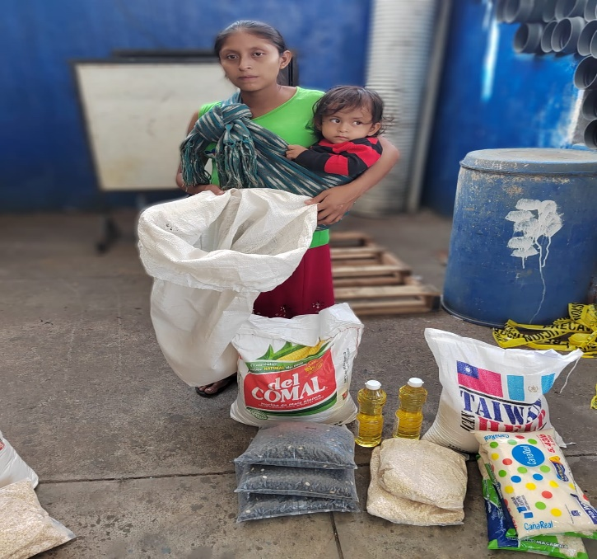
PRINCIPALES RESULTADOS Y AVANCES
338,127 familias vulnerables con riesgo de inseguridad alimentaria por pérdida de cosecha, urgencias o gravedad atendidas a través de la entrega de 344,825 raciones de alimentos (septiembre a diciembre 2022).
Aspectos presupuestarios
Presupuesto vigente: Q. 318.0 Millones
Presupuesto ejecutado (utilizado): Q. 317.7 Millones
Fuente de financiamiento: 11 “Ingresos Corrientes”; 12 “Disminución de Caja y Bancos de Recursos del Tesoro”; 21 “Ingresos Tributarios IVA Paz”; y 41 “Colocaciones Internas”.
Aspectos de planificación estatal
Programa: Acceso y Disponibilidad Alimentaria
Meta: 511,805 raciones de alimentos
Población beneficiada: 485,289 familias
Ubicación geográfica: 323 municipios del país
Plazo de ejecución: enero a diciembre 2022.
Entrega de alimentos en el municipio San Sebastián, departamento de Retalhuleu.

Slide 17
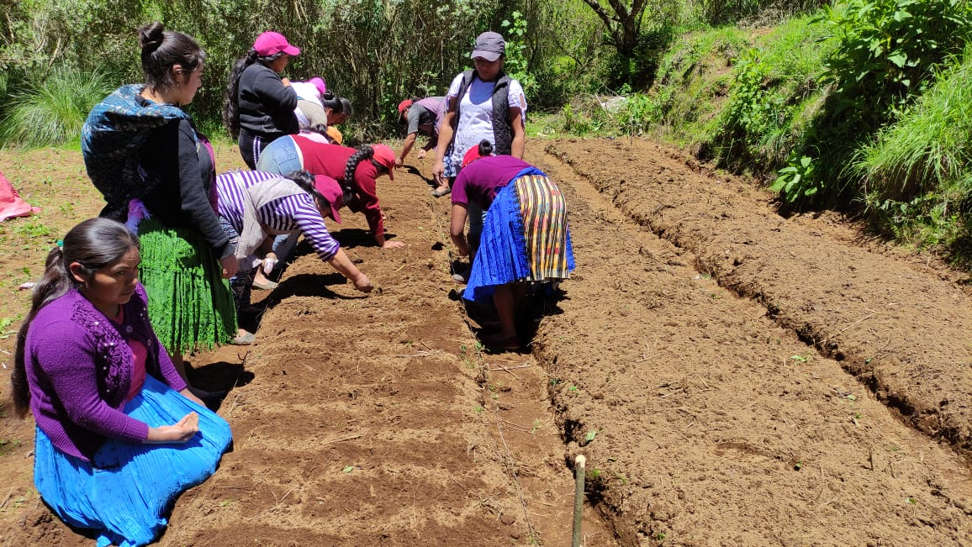
PRINCIPALES RESULTADOS Y AVANCES
190,216 productores (as) familiares capacitados y asistidos técnicamente para restaurar y mejorar sus sistemas productivos y promover la alimentación en el hogar rural saludable (septiembre a diciembre 2022).
Aspectos presupuestarios
Presupuesto vigente: 245.2 Millones
Presupuesto ejecutado (utilizado): 224.7 Millones
Fuente de financiamiento: 11 “Ingresos Corrientes”; 12 “Disminución de Caja y Bancos de Recursos del Tesoro”; 21 “Ingresos Tributarios IVA Paz”; 41 “Colocaciones Internas” y 61 “Donaciones Externas”.
Aspectos de planificación estatal
Programa: Acceso y Disponibilidad Alimentaria
Meta: 390,086 personas
Población beneficiada: 381,847 personas
Ubicación geográfica: 340 municipios del país
Plazo de ejecución: enero a diciembre 2022.
Capacitación y dotación de insumos (semillas de hortalizas y herramientas agrícolas) a productores para la implementación de huerto familiar en el municipio de San Lorenzo, departamento de San Marcos.

Slide 18
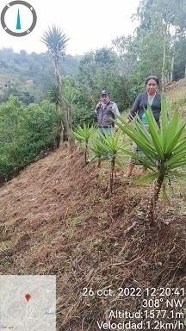
PRINCIPALES RESULTADOS Y AVANCES
108,158 agricultores (as) familiares beneficiados con estipendios por implementación de prácticas de conservación de suelos (septiembre a diciembre 2022).
Aspectos presupuestarios
Presupuesto vigente: Q.178.7 Millones
Presupuesto ejecutado (utilizado): Q.178.7 Millones
Fuente de financiamiento: 11 “Ingresos Corrientes”; 12 “Disminución de Caja y Bancos de Recursos del Tesoro” y 21 “Ingresos Tributarios IVA Paz.
Aspectos de planificación estatal
Programa: Acceso y Disponibilidad Alimentaria
Meta: 150,179 personas
Población beneficiada: 138,021 personas
Ubicación geográfica: 340 municipios del país
Plazo de ejecución: enero a diciembre 2022.
Práctica de conservación de suelos (cerca viva), implementada en el municipio de Santa Cruz Verapaz, departamento de Alta Verapaz

Slide 19
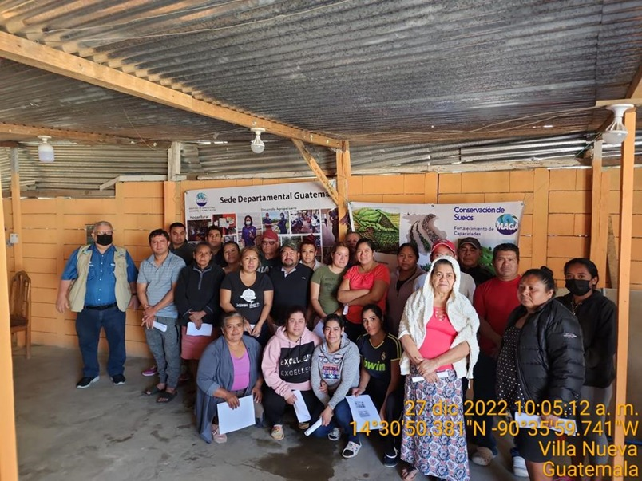
PRINCIPALES RESULTADOS Y AVANCES
35,108 agricultores (as) beneficiados con estipendio y capacitación para la restauración de suelos por la emergencia provocada por lo efectos de la época lluviosa y el ciclón Tropical Julia (octubre a diciembre 2022).
Aspectos presupuestarios
Presupuesto vigente: Q.46.0 Millones
Presupuesto ejecutado (utilizado): Q.45.9 Millones
Fuente de financiamiento: 71 “Donaciones Internas”
Aspectos de planificación estatal
Programa: Estado de Calamidad Pública por los Efectos de la Época Lluviosa y el Ciclón Tropical Julia
Meta: 42.693 personas
Población beneficiada: 35,108 personas
Ubicación geográfica: 80 municipios del país
Plazo de ejecución: octubre a diciembre 2022.
Beneficiarios con estipendios y capacitación para la restauración de suelos en el municipio de Villa Nueva, departamento de Guatemala

Slide 20
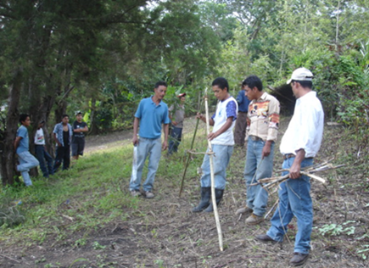
PRINCIPALES RESULTADOS Y AVANCES
37,047 productores (as) beneficiados con capacitación, asistencia técnica e insumos para el manejo y conservación de los recursos naturales (septiembre a diciembre 2022).
Aspectos presupuestarios
Presupuesto vigente: Q.9.0 Millones
Presupuesto ejecutado (utilizado): Q.8.8 Millones
Fuente de financiamiento: 11 “Ingresos Corrientes”.
Aspectos de planificación estatal
Programa: Investigación, Restauración y Conservación de Suelos
Meta: 110,229 personas
Población beneficiada: 108,183 personas
Ubicación geográfica: 340 municipios del país
Plazo de ejecución: enero a diciembre 2022.
Asistencia técnica sobre el distanciamiento de estructuras de conservación de suelos, tipos de prácticas y estructuras a establecer según el sistema de producción, en el municipio de San Mateo, departamento de Quetzaltenango.

Slide 21
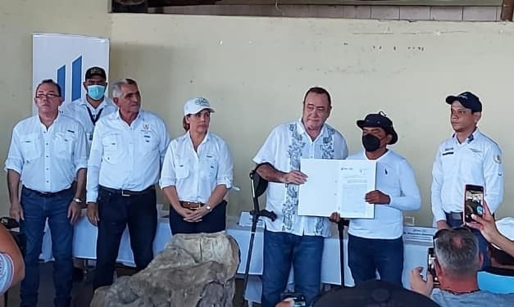
PRINCIPALES RESULTADOS Y AVANCES
422 resoluciones emitidas por arrendamiento de áreas de reservas territoriales del Estado (septiembre a diciembre 2022).
Aspectos presupuestarios
Presupuesto vigente: Q.20.3 Millones
Presupuesto ejecutado (utilizado): Q.19.7 Millones
Fuente de financiamiento: 11 “Ingresos Corrientes”; 31 “Ingresos Propios” y 32 “Disminución de Caja y Bancos de Ingresos Propios”.
Aspectos de planificación estatal
Programa: Investigación, Restauración y Conservación de Suelos
Meta: 1,081 documentos
Meta Ejecutada: 1,081 documentos
Ubicación geográfica: 7 municipios del país
Plazo de ejecución: enero a diciembre 2022.
Firma de convenios para la regularización de viviendas y entrega de avales para diferentes comunidades para optar a programas incentivos forestales, en el municipio de Livingston, departamento de Izabal.

Slide 22
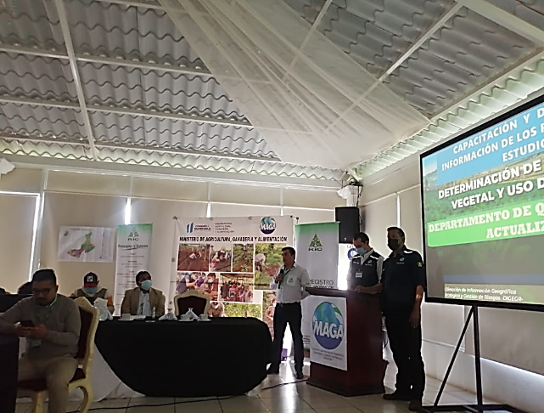
PRINCIPALES RESULTADOS Y AVANCES
135 entidades capacitadas en el uso de sistemas de Información Geográfica, amenazas naturales, cobertura y uso de la tierra (septiembre a diciembre 2022).
Aspectos presupuestarios
Presupuesto vigente: Q.1.28 Millones
Presupuesto ejecutado (utilizado): Q.1.28 Millones
Fuente de financiamiento: 11 “Ingresos Corrientes”.
Aspectos de planificación estatal
Programa: Investigación, Restauración y Conservación de Suelos
Meta: 261 entidades
Meta ejecutada: 261 entidades
Ubicación geográfica: 16 municipios del país
Plazo de ejecución: enero a diciembre 2022.
Desarrollo de taller de capacitación sobre sistemas de información geográfica.

Slide 23
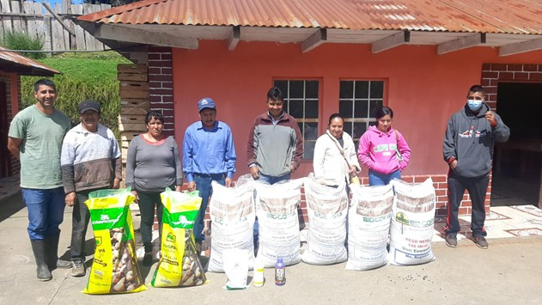
PRINCIPALES RESULTADOS Y AVANCES
20,155 productores (as) beneficiados con capacitación, asistencia técnica e insumos para mejorar la productividad agrícola sostenible y tecnificada, así como el mercadeo y comercialización de su producción (septiembre a diciembre 2022).
Aspectos presupuestarios
Presupuesto vigente: 107.9 Millones
Presupuesto ejecutado (utilizado): Q.106.1 Millones
Fuente de financiamiento: 11 “Ingresos Corrientes” y 21 “Ingresos Tributarios IVA Paz.
Aspectos de planificación estatal
Programa: Apoyo a la Producción Agrícola, Pecuaria e Hidrobiológica
Meta: 29,406 personas
Población beneficiada: 28,761 personas
Ubicación geográfica: 328 municipios del país
Plazo de ejecución: enero a diciembre 2022.
Dotación de insumos para el cultivo de papa, en el municipio de Comitancillo, departamento de San Marcos

Slide 24
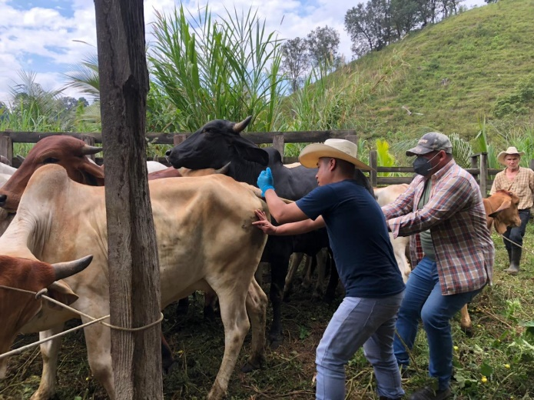
PRINCIPALES RESULTADOS Y AVANCES
92,008 documentos emitidos a usuarios por servicios de sanidad agropecuaria y regulaciones para la protección del patrimonio agropecuario productivo e hidrobiológico y 10,721 animales vacunados en programas y campañas de sanidad animal para la protección del patrimonio pecuario nacional (septiembre a diciembre 2022).
Aspectos presupuestarios
Presupuesto vigente: Q.51.1 Millones
Presupuesto ejecutado (utilizado): Q.49.5 Millones
Fuente de financiamiento: 11 “Ingresos Corrientes”; 31 “Ingresos Propios” y 32 “Disminución de Caja y Bancos de Ingresos Propios”.
Aspectos de planificación estatal
Programa: Apoyo a la Producción Agrícola, Pecuaria e Hidrobiológica
Meta: 279,336 documentos y 51,802 animales
Meta ejecutada: 279,329 documentos y 51,802 animales
Ubicación geográfica: a nivel nacional
Plazo de ejecución: enero a diciembre 2022.
Emisión de documentos para la autorización para la importación de productos orgánicos, para comercialización y vacunación de animales

Slide 25
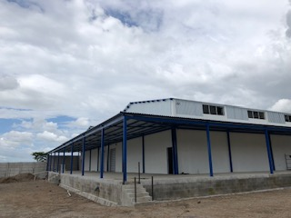
PRINCIPALES RESULTADOS Y AVANCES
Construcción de centro de acopio de 15,540 m² de construcción, en la Aldea El Ovejero, municipio de El Progreso, departamento de Jutiapa, beneficiando a 35 productores del área directamente y 200 productores indirectos
Aspectos presupuestarios
Presupuesto vigente: Q.5.29 Millones
Presupuesto ejecutado (utilizado): Q.5.29 Millones
Fuente de financiamiento: 11 “Ingresos Corrientes”.
Aspectos de planificación estatal
Porcentaje de avance físico: 100%
Población beneficiada: 35 productores directos y 200 indirectos
Ubicación geográfica: Aldea El Ovejero, municipio de El Progreso, departamento de Jutiapa
Plazo de construcción: enero a septiembre de 2022.
Centro de acopio, Aldea El Ovejero, municipio de El Progreso, departamento de Jutiapa

Slide 26
3
CONSOLIDADO LOGROS INSTITUCIONALES

Slide 27
CONSOLIDADO DE LOGROS INSTITUCIONALES
No. | Logros institucionales
1 | 511,805 raciones de alimentos entregadas a 485,289 familias vulnerables con riesgo de inseguridad alimentaria por pérdida de cosechas, urgencia o gravedad.
2 | 518,791 productores (as) familiares han mejorado sus sistemas productivos y el hogar rural, a través de la dotación de insumos, capacitación y la asistencia técnica, así como el manejo y conservación de los recursos naturales.
3 | 138,021 agricultores (as) familiares beneficiados con estipendios por implementación de prácticas de conservación de suelos y 35,108 agricultores (as) beneficiados con estipendio y capacitación para la restauración de suelos por la emergencia provocada por los efectos de la época lluviosa y el ciclón tropical Julia.
4 | 33,904 productores (as) de agricultura familiar beneficiados con seguro agrícola por riesgo climático para mejorar la seguridad alimentaria.
5 | Construcción de centro de acopio para la transformación y distribución de hortalizas, en la Aldea El Ovejero, municipio de El Progreso, departamento de Jutiapa, beneficiando a 35 productores del área de manera directa y 200 productores indirectos.

Slide 28
4
CONCLUSIONES

Slide 29
¿QUÉ TENDENCIA MUESTRA EL USO DE LOS
RECURSOS PÚBLICOS?
La ejecución presupuestaria el MAGA, refleja un incremento considerable durante el periodo comprendido del 2020 al 2022, siendo el resultado de acciones que se han implementado para mejorar la programación de cuota financiera y que esto se refleje en una aprobación oportuna por parte del Ministerio de Finanzas Públicas, como ente rector del presupuesto.

Slide 30
¿QUÉ RESULTADOS SE OBTUVIERON EN EL MARCO DE LA PGG?
La Política General de Gobierno (PGG) es el plan de acción del Gobierno de Guatemala, en donde se plasman los objetivos estratégicos y los lineamientos de las políticas públicas.
“El Ministerio de Agricultura, Ganadería y Alimentación”, durante el cuatrimestre reportado colaboró con el cumplimiento de la PGG mediante las siguientes acciones estratégicas:
Pilar 1: 21,436 personas apoyadas para la producción agrícola, pecuaria e hidrobiológica, así como la emisión de 92,008 documentos a usuarios o representantes de empresas agropecuarias, 10,721 animales vacunados y 15,540 metros cuadrados de construcción de un centro de acopio.
Pilar 2: 671,609 personas en todo el país participaron en actividades que promueven la igualdad de oportunidades y la dotación de las capacidades y conocimientos a la población, para que puedan acceder a mejores opciones de ingresos y a una mejor calidad de vida.
Pilar 4: 37,047 personas en todo el país participaron en actividades que promueven la conservación de los recursos naturales, se capacitó a 135 entidades en el uso de Sistemas de Información Geográfica y se emitieron 422 resoluciones por arrendamiento de áreas de reservas territoriales del Estado.
Se contribuyó con los pilares Pilar 1: Economía, competitividad y prosperidad;
Pilar 2: Desarrollo social; y
Pilar 4: Estado responsable y transparente.

Slide 31
¿QUÉ MEDIDAS DE TRANSPARENCIA SE HAN APLICADO?
Para garantizar el uso adecuado del dinero público y el avance en el cumplimiento de los objetivos de Estado, “El Ministerio de Agricultura” ha adoptado como medidas de transparencia:
Para garantizar el uso adecuado del dinero público y el avance en el cumplimiento de los objetivos de Estado, este Ministerio continuará con las medidas de transparencia en la ejecución de los recursos que han sido asignados, en este caso para el ejercicio 2022, que incluyen la información que determina la normativa vigente, tales como el Decreto 101-97 “Ley Orgánica del Presupuesto y su Reglamento, Acuerdo Gubernativo 540-2013; el Decreto 16-2021 que aprobó el Presupuesto de Ingresos y Egresos del Estado para el Ejercicio Fiscal 2022 y el Decreto 57-2008, Ley de Acceso a la Información Pública.
Las medidas de transparencia se cumplen a través de los diferentes informes que determina la normativa indicada; la solicitud de usuarios a través de la Oficina de Comunicación Social e Información Pública y; la disponibilidad de la información de ejecución física y de tipo presupuestario, financiero, entre otros, así mismo a través del portal del MAGA, https://www.maga.gob.gt/, Información Pública.

Slide 32
¿QUÉ DESAFÍOS INSTITUCIONALES SE ESPERAN DURANTE 2023?
Los principales desafíos de “la Institución” en cuanto al uso de los recursos públicos y el cumplimiento de los planes nacionales son:
Incrementar la cobertura de del seguro agrícola por riesgo climático como una acción del MAGA, tendiente a la protección de la actividad productiva de pequeños agricultores, ante la ocurrencia de fenómenos meteorológicos relacionados con sequía y exceso de lluvia.
Actualizar el Reglamento Orgánico Interno con la finalidad de normar la estructura orgánica y funcionamiento de la institución, que sea compatible con la Normativa Legal vigente, y que responda al quehacer para el cual fue creado. (Actualización del Reglamento Orgánico Interno con la oportunidad de generar y gestionar normativas (Acuerdo Gubernativo).

Slide 33
Ministerio de Agricultura, Ganadería y Alimentación

